Slide 1
VRT
ŽIVLJENJSKO OKOLJE. KI GA JE USTVARIL ČLOVEK, DA NA NJEM GOJI PREDVSEM ZELENJAVO ZA SVOJO PREHRANO

Slide 2
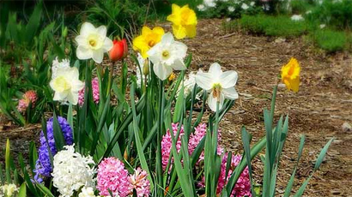
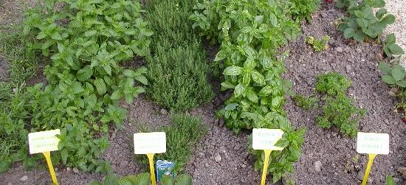
NA VRTU GOJIMO RAZLIČNO ZELENJAVO, ZELIŠČA ALI CVETJE

Slide 3
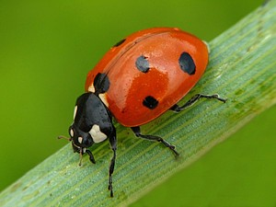
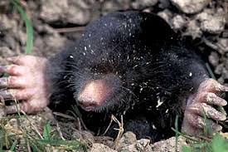
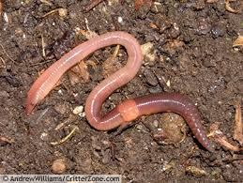
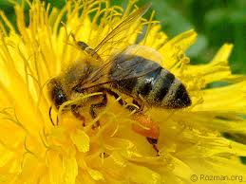
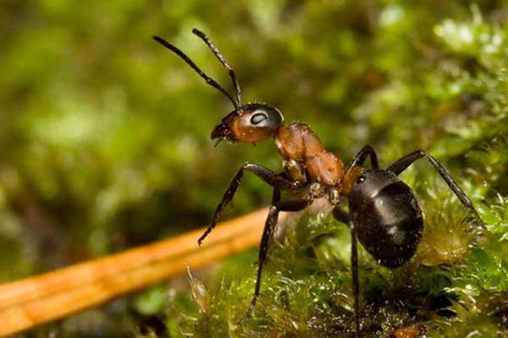
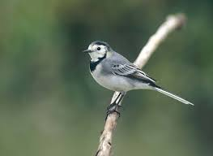
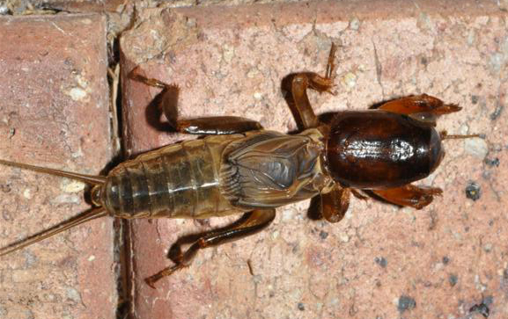
NA VRTU ŽIVIJO RAZLIČNE ŽIVALI

Slide 4
ZA VRT JE POTREBNO SKRBETI
SPOMLADI VRT POGNOJIMO IN PRELOPATIMO.
ZRAHLJANO ZEMLJO PORAVNAMO IN OBLIKUJEMO GREDICE.
NA GREDICE POSEJEMO SEMENA IN POSADIMO SADIKE.
POSEVKE ZALIJEMO.
V BREZČRTNI ZVEZEK NARIŠI ORODJA, KI JIH PRI DELU NA VRTU POTREBUJEMO. POIMENUJ JIH.

